Slide 1
C++程序设计
程龙
chenglong2000_0@aliyun.com

Slide 2
教师信息
  程龙
  手机号码：18931347611
  Email：chenglong2000_0@aliyun.com
  办公室：综合楼1320
考核方式：
总成绩=平时（20％）+实验（10％）+考试（70％）
C++程序设计

Slide 3
理论课
  课时：56学时
  时间：5-18周
    周一5~6节、周三7~8节
  地点：G304 G104
  软件：Visual C++ 6.0、DEV
  实验课
  课时：16学时
  地点：综合楼1208
  授课教师：李佳音
C++程序设计

Slide 4
为什么学习C++？
中央处理器（CPU）
主机
硬件
内部存储器
输入设备：
键盘、鼠标
显示器、打印机
软驱、硬盘、U盘、光驱
微
型
机
系
统
外部设备
输出设备：
外部存储器：
系统软件
软件
均由计算机语言编写
应用软件
C++程序设计

Slide 5
为什么学习C++？
课程
    单片机技术及应用、RFID原理及技术、无线传感器网络、嵌入式系统与应用、可视化程序设计
课程设计
竞赛
    全国大学生数学建模竞赛、物联网设计竞赛、电子设计竞赛、“挑战杯”课外学术科技竞赛
毕业设计
考研
工作
C++程序设计

Slide 6
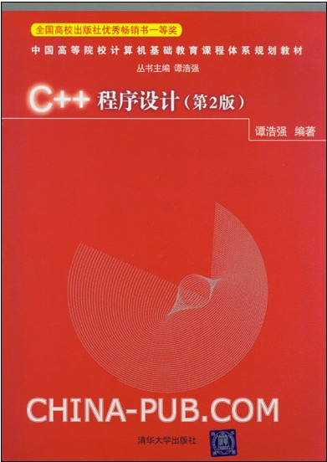
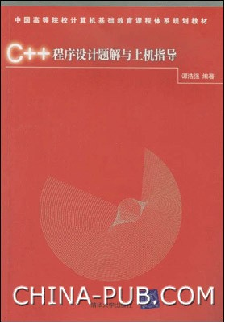
目录
课程简介
  基本知识
  基于过程的程序设计
  基于对象的程序设计
  面向对象的程序设计
C++程序设计

Slide 7
目录
课程简介
  基本知识
1、C++的基础知识
2、数据类型和表达式
C++程序设计

Slide 8
目录
课程简介
  基本知识
  基于过程的程序设计
1、基于过程的基本语句
2、函数的使用
3、数组
4、指针
5、自定义数据类型
C++程序设计

Slide 9
目录
课程简介
  基本知识
  基于过程的程序设计
  基于对象的程序设计
1、类和对象的特征
2、类和对象的使用
3、运算符重载
C++程序设计

Slide 10
目录
课程简介
  基本知识
  基于过程的程序设计
  基于对象的程序设计
  面向对象的程序设计
1、继承和派生
2、多态性和虚函数
3、输入输出流
C++程序设计

Slide 11
第1章 C++的初步知识
C++程序设计

Slide 12
本章主要内容：
程序语言的发展历史
C与C++
简单的C++程序
C++程序的构成和书写形式
C++程序的编写与实现
C++上机实践
C++程序设计

Slide 13
1.1 从C到C++
程序语言的发展历史
  程序：一组计算机系统能识别和执行的指令，每一条指令使计算机执行特定的操作。
  低级语言：机器语言、汇编语言
  高级语言：FORTRAN、ALGOL、BASIC、C、C++、Java、C#。Python
C++程序设计

Slide 14
1.1 从C到C++
高级程序语言的发展历史
1、 FORTRAN语言。1954年由IBM公司开发。
2、 ALGOL语言。1958年由ACM提出了该语言的框架，这是一款专门用来描述算法的语言。
3、SIMULA语言。1967年挪威计算机中心，初步具有基于对象的语言思想（封装和继承，没有多态）。
4、B语言。1970年由BELL实验室开发，并基于此开发了UNIX操作系统的很多应用。
C++程序设计

Slide 15
1.1 从C到C++
高级程序语言的发展历史
5、C语言。1972年由BELL实验室开发，一款影响深远的语言。
优点：高效、简洁、适用于嵌入式系统
缺点：不支持软件重用，当程序代码达到2.5-10万行的时候，具有成百上千的函数，程序员无法控制程序的进展。
6、C++语言。在C语言的基础上，结合了SIMULA的优点开发而成，最初被称为带类的C，后来为了强调它是C的增强版，用了C语言的自加运算符“++”，称为C++。
7、Java和C#。在C++的基础上增加了网络功能。
C++程序设计

Slide 16
1.1 从C到C++
C与C++
C++是由C发展而来的，与C兼容。用C语言写的程序基本上可以不加修改地用于C++。从C++的名字可以看出它是C的超集。C++既可用于面向过程的结构化程序设计，又可用于面向对象的程序设计，是一种功能强大的混合型的程序设计语言。
C++程序设计

Slide 17
1.1 从C到C++
C与C++
C++对C的“增强”，表现在两个方面：
(1) 在原来面向过程的机制基础上，对C语言的功能做了不少扩充。
(2) 增加了面向对象的机制。
面向对象程序设计，是针对开发较大规模的程序而提出来的，目的是提高软件开发的效率。
不要把面向对象和面向过程对立起来，面向对象和面向过程不是矛盾的，而是各有用途、互为补充的。
学习C++，既要会利用C++进行面向过程的结构化程序设计，也要会利用C++进行面向对象的程序设计。本课程既介绍C++在面向过程程序设计中的应用，也介绍C++在面向对象程序设计中的应用。
C++程序设计

Slide 18
1.2 最简单的C++程序
例1.1 输出一行字符： “This is a C++ program.”。
#include <iostream> //包含头文件iostream
using namespace std; //使用命名空间std
int main( )
{
cout<<″This is a C++ program.″;
return 0;
}
在运行时会在屏幕上输出以下一行信息:
This is a C++ program.
声明函数的类型为整形（int）与return 0；语句相呼应，程序执行正常，向操作系统返回0，否则返回一个非零值。
main表示主函数，C++程序中必须有一个main函数作为所有函数的入口。
C++程序设计

Slide 19
1.2 最简单的C++程序
例1.1 输出一行字符： “This is a C++ program.”。
#include <iostream> //包含头文件iostream
using namespace std; //使用命名空间std
int main( )
{
cout<<″This is a C++ program.″;
return 0;
}
在运行时会在屏幕上输出以下一行信息:
This is a C++ program.
C++程序设计

Slide 20
1.2 最简单的C++程序
cout<<″This is a C++ program.″;
cout由c和out组成，它是C++预定义好的一个对象，用于输出的语句。
“cout”和插入运算符“<<”配合使用实现输出的语句，以上语句的含义是将“<<”右侧双撇号内的字符串插入到输出队列cout中，C++将输出流cout的内容输出到系统指定的设备中（一般指显示器）。
每个C++语句都要以分号结束。
注意：编程时一定要用英文输入法，否则可能会出错。
C++程序设计

Slide 21
1.2 最简单的C++程序
例1.1 输出一行字符： “This is a C++ program.”。
#include <iostream> //包含头文件iostream
using namespace std; //使用命名空间std
int main( )
{
cout<<″This is a C++ program.″;
return 0;
}
在运行时会在屏幕上输出以下一行信息:
This is a C++ program.
C++程序设计

Slide 22
1.2 最简单的C++程序
#include <iostream>
1、这是C++预处理指令，不是C++语句，因此行结尾处没有分号。
2、它的作用是将文件“iostream”的内容包含到该指令所在的程序文件中，代替该指令。
3、文件iostream的作用是向程序提供输入或输出时所需要的一些信息。 iostream是由i(input)-o(output)-stream三个单词组成，表示“输入输出流”，由于这类文件都放在程序单元的开头，因此称为“头文件”。
4、在程序进行编译时，先对所有的预处理命令进行处理，将头文件的具体内容替代#include指令，然后在对整个程序进行整体编译。
C++程序设计

Slide 23
1.2 最简单的C++程序
using namespace std;
1、该句的含义为：使用命令空间std。
2、C++标准库中的类和函数是在命令空间std 中声明的，若使用C++标准库，必须用“using namespace std;”。
初学C++时只需知道：
1、如果程序中有输入或输出时，必须使用“#include <iostream>”指令提供必要信息；同时使用“using namespace std;”使程序能够使用这些信息。
2、本书中所有例子几乎都包含这两行。
C++程序设计

Slide 24
1.2 最简单的C++程序
//包含头文件iostream
//使用命名空间std
1、该句为注释行。
2、C++规定一行中若出现“//”。则从它开始到本行末尾之间的全部内容作为注释。
3、注释只是给人看的，方便程序员更好地理解程序，在对程序编译时，将忽略注释部分（ “//” 以后的内容），这部分内容不会转换成目标代码，对程序运行不起作用。
4、在实际编程中，常常增加许多注释，以提高程序的可读性。
为什么要用注释？
C++程序设计

Slide 25
1.2 最简单的C++程序
例1.1 输出一行字符： “This is a C++ program.”。
#include <iostream> //包含头文件iostream
using namespace std; //使用命名空间std
int main( )
{
cout<<″This is a C++ program.″;
return 0;
}
在运行时会在屏幕上输出以下一行信息:
This is a C++ program.
C++程序设计

Slide 26
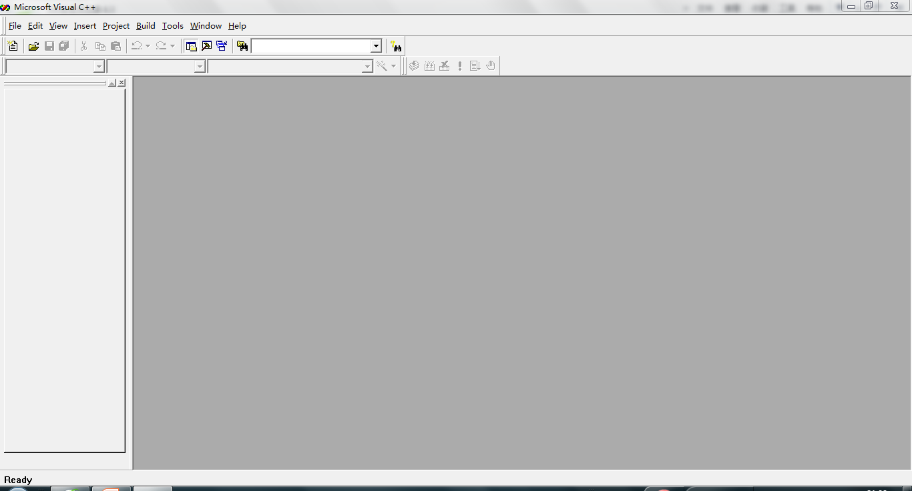
1.2 最简单的C++程序
程序编辑窗口，用来输入和编辑源程序。
项目工作区窗口，用来显示所设定的工作区的信息。
C++程序设计

Slide 27
例1.2 求a和b两个数之和。
// 求两数之和 (本行是注释行)
#include <iostream> //预处理命令
using namespace std; //使用命名空间std
int main( ) //主函数首部
{ //函数体开始
int a,b,sum; //定义变量
cin>>a>>b; //输入语句
sum=a+b; //赋值语句
cout<<″a+b=″<<sum<<endl; //输出语句
return 0; //如程序正常结束，向操作系统返回一个零值
} //函数结束
定义整型变量a，b，sum
C++程序设计

Slide 28
1.2 最简单的C++程序
cin>>a>>b;
1、cin由c和in两个单词构成，为C++系统定义的输入流对象。
2、cin与提取运算符“>>”配合使用，作用是从输入设备中提取数据传送到输入流cin中。
3、程序执行时，将键盘输入的第一个数据赋给整型变量a，输入的第二个数据赋给整型变量b。
C++程序设计

Slide 29
例1.2 求a和b两个数之和。
// 求两数之和 (本行是注释行)
#include <iostream> //预处理命令
using namespace std; //使用命名空间std
int main( ) //主函数首部
{ //函数体开始
int a,b,sum; //定义变量
cin>>a>>b; //输入语句
sum=a+b; //赋值语句
cout<<″a+b=″<<sum<<endl; //输出语句
return 0; //如程序正常结束，向操作系统返回一个零值
} //函数结束
endl为C++输出控制符，作用是换行。
程序在输出变量sum的值后换行。
将a+b的值赋给整型变量sum。“=”为赋值符，参考附录B。
C++程序设计

Slide 30
例1.3 给两个数x和y，求两数中的大者。
#include <iostream> //预处理命令
using namespace std;
int max(int x,int y) //定义max函数
{ //max函数体开始
int z; //变量声明，定义本函数中用到的变量z为整型
if(x>y)
z=x; //if语句，如果x>y，则将x的值赋给z
else
z=y; //否则，将y的值赋给z
return(z); //将z的值返回，通过max带回调用处
} //max函数结束
C++程序设计

Slide 31
int main( ) //主函数
{ //主函数体开始
int a,b,m; //变量声明
cin>>a>>b; //输入变量a和b的值
m=max(a,b); //调用max函数，将得到的值赋给m
cout<<″max=″<<m<<′\n′; //输出大数m的值
return 0; //如程序正常结束，向操作系统返回一个零值
} //主函数结束
C++程序设计

Slide 32
上面的程序中，max函数出现在main函数之前，因此，在main调用max函数时，编译系统能够识别max是已定义的函数名。若将max放在main函数的后面，在编译main函数遇到max函数时，编译系统不知道max是什么含义，因而无法编译而出错。为解决该问题，应该在main函数中对max函数进行声明：
int main( ) //主函数
{
int max(int x, int y); //对max函数进行声明
int a,b,m; //变量声明
cin>>a>>b; //输入变量a和b的值
m=max(a,b); //调用max函数，将得到的值赋给m
cout<<″max=″<<m<<′\\n′; //输出大数m的值
return 0; //如程序正常结束，向操作系统返回一个零值
} //主函数结束
C++程序设计

Slide 33
1.3 C++程序的构成和书写形式
(1) 一个C++程序可以由一个程序单位或多个程序单位构成。每一个程序单位作为一个文件，编译系统分别对各个文件进行编译。
(2) 在一个程序单位中，可以包括以下几个部分：
① 预处理命令：如例子中#include指令。
② 全局声明部分(在函数外的声明部分)，这部分中包括用户自己定义的数据类型的声明和程序中所用到的变量的定义，也包括对函数的声明。
③ 函数：函数是实现操作的部分，每个程序必须包括一个或多个函数，其中一个必须是main函数。
以上三部分可以缺少某些部分。
C++程序设计

Slide 34
1.3 C++程序的构成和书写形式
(3) 一个函数由两部分组成:
① 函数首部，即函数的第一行。包括函数名、函数类型、函数属性、函数参数(形参)名、参数类型。
int max (int x, int y)
函数类型 函数名 函数参数类型 函数参数名
函数名后必须跟一个圆括号，函数参数可以缺省。
② 函数体，即函数首部下面的大括号内的部分。若有多个大括号，则最外层的一对{}为函数体的范围。
局部声明：对本函数所用到的类型、函数的声明和变量的定义。
执行部分：用来进行相关操作，实现函数的功能。
C++程序设计

Slide 35
(4) 语句包括两类。
一类是声明语句：用来向编译系统通知某些信息，如int a;
另一类是执行语句：用来实现用户指定的操作，如c=a+b;
C++语句必须以分号结束。
(5) 一个C++程序总是从main函数开始执行的，而不论main函数在整个程序中的位置如何。
(6) 类(class)是C++新增加的重要的数据类型，是C++对C的最重要的发展。在一个类中可以包括数据成员和成员函数，他们可以被指定为私有的(private)和公用的(public)属性。私有的数据成员和成员函数只能被本类的成员函数所调用。
C++程序设计

Slide 36
(7)C++程序书写格式自由，一行内可以写几个语句， 一个语句可以分写在多行上。
(8) 一个好的、有使用价值的源程序都应当加上必要的注释，以增加程序的可读性。
// ：在一行中从“//”开始到本行末的内容全部为注释，注释在编译时不起作用。有效分为只有一行，即本行有效，不能跨行。
/* */：这是C语言的注释形式，C++也支持，在“/* ”和“*/”之间的内容全部为注释。注释范围为多行。
//一般用于内容较少的注释。 /* */常用在内容较多的注释。
C++程序设计

Slide 37
1.4 C++程序的编写和实现
一个程序从编写到最后得到运行结果要经历以下一些步骤。
1. 用C++语言编写程序
用高级语言编写的程序称为“源程序”（source program）。C++的源程序是以.cpp作为后缀的(cpp是c plus plus 的缩写)。
2. 对源程序进行编译
为了使计算机能执行高级语言源程序，必须先用编译器(complier)软件(也称编译程序或编译系统)，把源程序翻译成二进制形式的“目标程序(object program)”。
C++程序设计

Slide 38
1.4 C++程序的编写和实现
编译的作用是对源程序进行词法检查和语法检查。编译时对文件中的全部内容进行检查，编译结束后会显示出所有的编译出错信息。一般编译系统给出的出错信息分为两种，一种是错误(error)；一种是警告(warning) 。
3. 将目标文件连接
在改正所有的错误并全部通过编译后，得到一个或多个目标文件。此时要用系统提供的“连接程序”将一个程序的所有目标程序和系统的库文件以及系统提供的其他信息连接起来，最终形成一个可执行的二进制文件，它的后缀是.exe，是可以直接执行的。
C++程序设计

Slide 39
1.4 C++程序的编写和实现
4. 运行程序
运行最终形成的可执行的二进制文件(.exe文件)，得到运行结果。
5. 分析运行结果
如果运行结果不正确，应检查程序或算法是否有问题。
C++程序设计

Slide 40
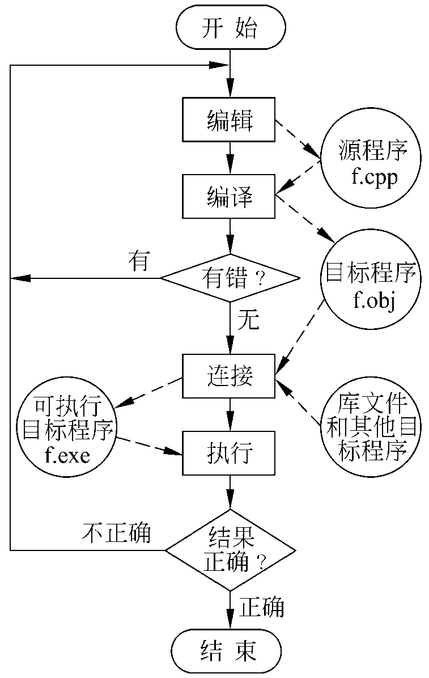
1.4 C++程序的编写和实现
1.用C++语言编写程序
源程序(.cpp)
2. 对源程序进行编译
目标程序(.obj/.o)
3. 将目标文件连接
可执行的二进制文件(.exe)
4. 运行程序
5. 分析运行结果
C++程序设计

Slide 41
1.5 关于C++上机实践
多编程、多上机
  衡量程序学习好坏的标准不是“懂不懂”，而是“会不会干”
标准化
  应当掌握的是标准C++，而不应该只了解某一种“方言化”的C++。
  了解不同的C++编译系统的特点和使用方法，在需要时能将自己的程序方便地移植到不同的平台上。
C++程序设计

Slide 42
Thank You !
C++程序设计

